Slide 1




UBND HUYỆN PHÙ CÁT
TRƯỜNG TIỂU HỌC SỐ 1 CÁT MINH
MÔN: CÔNG NGHỆ
LỚP: 5
GIÁO VIÊN: NGUYỄN THỊ THUÝ UY

Slide 2




Slide 3





















Slide 4

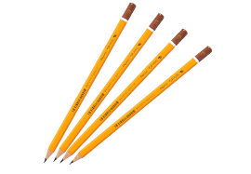

Bạn hãy nêu tên sản phẩm, vật liệu và chức năng của sản phẩm hình bên.
Bút chì
Vật liệu: lõi làm bằng than chì và vỏ làm bằng gỗ hoặc giấy ép
Chức năng: dùng để viết, vẽ

Slide 5
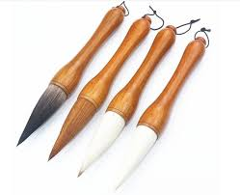
Nêu tên sản phẩm, vật liệu và chức năng của sản phẩm.
Sản phẩm: cọ tô
Vật liệu: làm bằng tre, trúc, nhựa, lông…
Chức năng: dùng để viết, vẽ

Slide 6
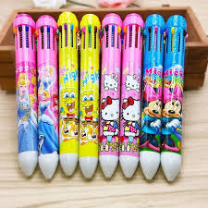
Nêu tên sản phẩm, vật liệu và chức năng của sản phẩm.
Bút bi
Vật liệu: nhựa
Chức năng: dùng để viết, vẽ

Slide 7

Nêu tên sản phẩm, vật liệu và chức năng của sản phẩm.
Bút máy
Vật liệu: Kim loại, nhựa…
Chức năng: dùng để viết, vẽ

Slide 8

Nêu tên sản phẩm, vật liệu và chức năng của sản phẩm.
Bút dạ
Vật liệu: nhựa
Chức năng: dùng để vẽ

Slide 9
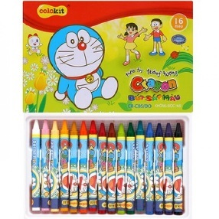
Nêu tên sản phẩm, vật liệu và chức năng của sản phẩm.
Bút màu
Vật liệu: sáp, chất nhuộm màu
Chức năng: dùng để vẽ

Slide 10


Vì sao cùng là những chiếc bút nhưng mỗi chiếc bút này lại có hình dáng và màu sắc khác nhau?
Cùng là những chiếc bút nhưng mỗi chiếc bút này lại có hình dạng và màu sắc khác nhau do lúc làm sản phẩm các nhà sản xuất thiết kế khác nhau.

Slide 11







Notes:
Khi thiết kế một sản phẩm công nghệ, chúng ta cần xác định được mục đích làm ra sản phẩm đó để làm gì. Từ đó hình thành ý tưởng để thiết kế sản phẩm. Hôm nay, lớp mình sẽ cùng nhau tìm hiểu các công việc chính khi thiết kế một sản phẩm công nghệ - Bài 3 – Tìm hiểu thiết kế – Tiết 2.

Slide 12


Slide 13


2. CÁC CÔNG VIỆC CHÍNH CỦA THIẾT KẾ

Slide 14
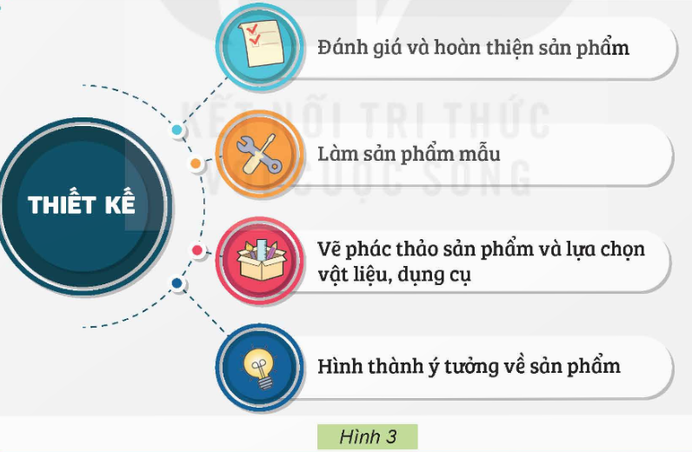
Em hãy sắp xếp các công việc chính của thiết kế trong Hình 3 theo thứ tự hợp lí

Slide 15






Các công việc chính của thiết kế trong Hình 3 theo thứ tự:
Hình thành ý tưởng về sản phẩm.
Vẽ phác thảo sản phẩm và lựa chọn vật liệu, dụng cụ.
Làm sản phẩm mẫu.
Đánh giá và hoàn thiện sản phẩm.

Slide 16



Để thiết kế một sản phẩm, em cần thực hiện 4 bước chính, gồm:
Bước 1: Hình thành ý tưởng về sản phẩm;
Bước 2:Vẽ phác thảo sản phẩm và lựa chọn vật liệu, dụng cụ;
Bước 3: Làm sản phẩm mẫu;
Bước 4: Đánh giá và hoàn thiện sản phẩm.

Slide 17


Slide 18
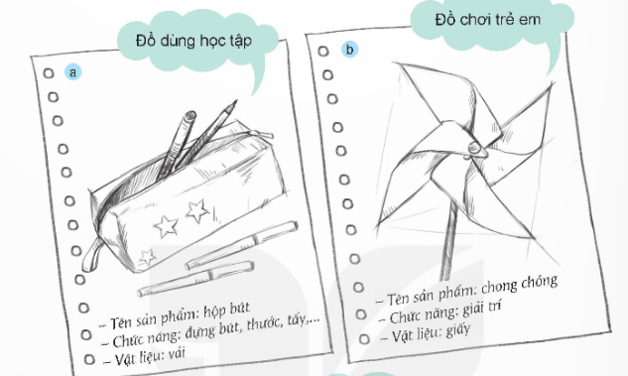

Em hãy vẽ phác thảo và trình bày ý tưởng thiết kế một sản phẩm công nghệ theo một số gợi ý trong hình 4

Slide 19
YÊU CẦU
+ Vẽ phác thảo hình sản phẩm vào giấy A3.
+ Ghi các nội dung: tên sản phẩm; chức năng vật liệu của sản phẩm đó.
+ Trình bày ý tưởng của mình trước lớp.
Notes:
Thiết kế: Hương Thảo 0972115126

Slide 20











Slide 21


Slide 22

ĐƯỜNG LÊN ĐỈNH
OLYMPIA
Bắt đầu
Notes:
Chào mừng quý thầy cô và các em đến với tiết học ngày hôm nay của lớp 10D2. Khác với thông lệ, ngày hôm nay các em sẽ là thí sinh để cùng tham gia Gameshow “ Đường lên đỉnh Olympia” với 1 cuộc so tài vô cùng quyết liệt.

Slide 23

1
Hoạt động trong hình bên phù hợp với mô tả nào?
0
4
2
8
3
1
7
10
9
6
5
A
Bảo dưỡng, sửa chữa
B
Thiết kế
C
Vận hành, sử dụng
D
TIME
Sản xuất
ANS

Slide 24

2
Hoạt động trong hình bên phù hợp với mô tả nào?
0
4
2
8
3
1
7
10
9
6
5
A
Thiết kế
B
Sản xuất
C
Bảo dưỡng, sửa chữa
D
TIME
Vận hành, sử dụng
ANS

Slide 25
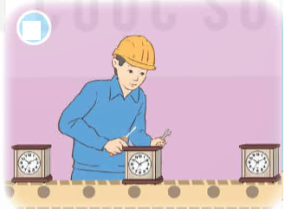
3
Hoạt động trong hình bên phù hợp với mô tả nào?
0
4
2
8
3
1
7
10
9
6
5
A
Bảo dưỡng, sửa chữa.
B
Sản xuất
C
Vận hành, sử dụng
D
TIME
Thiết kế
ANS

Slide 26
4
Việc gì cần phải bắt đầu khi muốn tạo ra
sản phẩm công nghệ?
4
5
0
7
3
2
10
9
6
8
1
A
Sản xuất
B
Sửa chữa, bảo dưỡng
C
Thiết kế
D
TIME
Vận hành, sử dụng
ANS

Slide 27
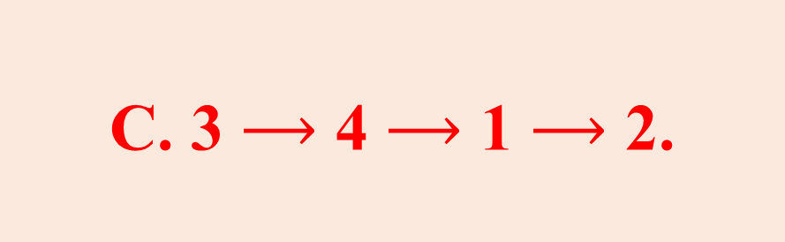
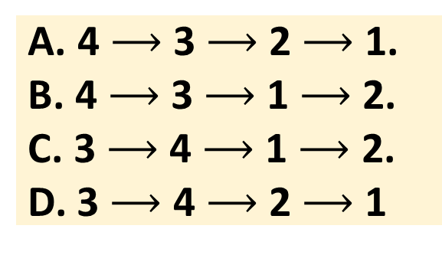
5
Sắp xếp các công việc chính của thiết kế dưới đây theo thứ tự hợp lí.
1.Làm sản phẩm
2.Đánh giá và hoàn thiện sản phẩm
3.Hình thành ý tưởng sản phẩm
4.Vẽ phác thảo sản phẩm và lựa chọn vật liệu, dụng cụ
6
7
0
9
2
10
4
5
1
3
8
A. 4 $⟶$ 3 $⟶$ 2 $⟶$ 1.
B. 4 $⟶$ 3 $⟶$ 1 $⟶$ 2.
C. 3 $⟶$ 4 $⟶$ 1 $⟶$ 2.
D. 3 $⟶$ 4 $⟶$ 2 $⟶$ 1
C. 3 $⟶$ 4 $⟶$ 1 $⟶$ 2.
TIME
ANS
Notes:
Hàng ngang thứ nhất là 1 ô số, các nhóm có 20s để quan sát SGK, TL nhanh và viết kết quả vào bảng nhóm
Phần này, cô sẽ mời bạn Việt đọc lớn từng câu hỏi để chúng ta cùng nghe.
Câu số 1: Lớp vỏ TD gồm mấy bộ phận? Thời gian bắt đầu

Slide 28






Tạm biệt và hẹn gặp lại !

